Slide 1

AccessEvent
Инклюзивная платформа мероприятий. Рыжов Макар Михайлович, 23-ИС, Руководитель: Фролова Кира Алексеевна

Slide 2


Платформа с визуальными уведомлениями и текстовым чатом
Наша целевая аудитория это люди с нарушениями слуха
Цель проекта - это предоставить им удобное и доступное решение которое в данный момент отсутствует на рынке

Slide 3


Требования на которые мы опираемся
Наш технологический стек:
NFR-04: Backend: Python 3.10+, Flask 2.3+; ORM: SQLAlchemy.
Пример наших наиважнейших User-stories:
US-02: Как участник с нарушением слуха, я хочу видеть визуальные уведомления о начале мероприятия, чтобы не пропустить важное.
US-16: Как участник с нарушением слуха, я хочу видеть опции доступности (сурдоперевод, субтитры) в карточке мероприятия, чтобы выбрать подходящее.

Slide 4
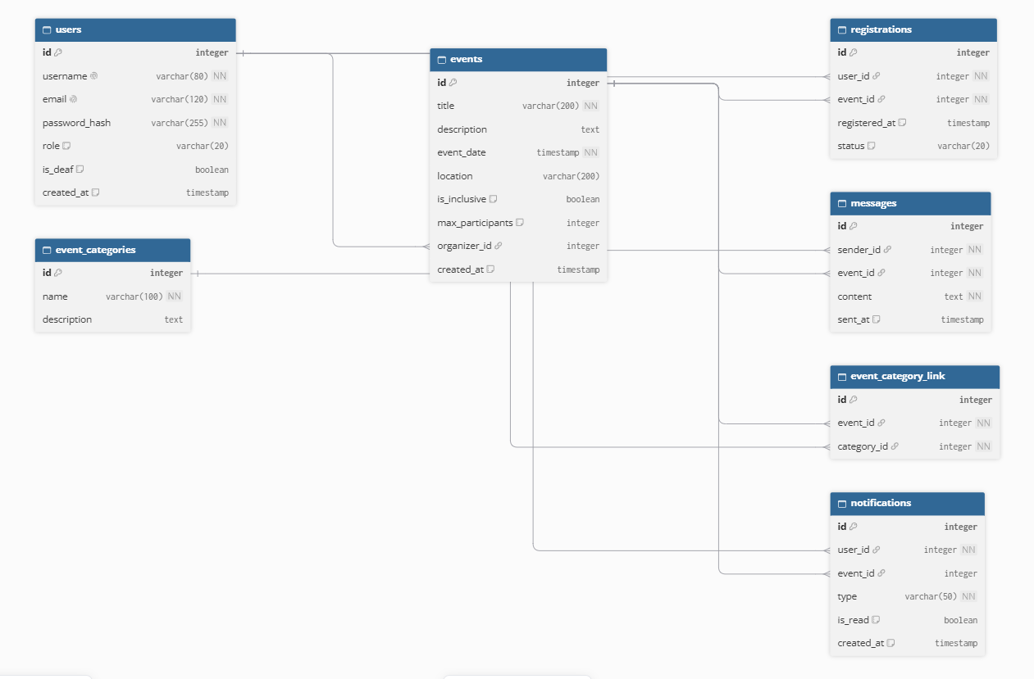
Архитектура и BD

Slide 5
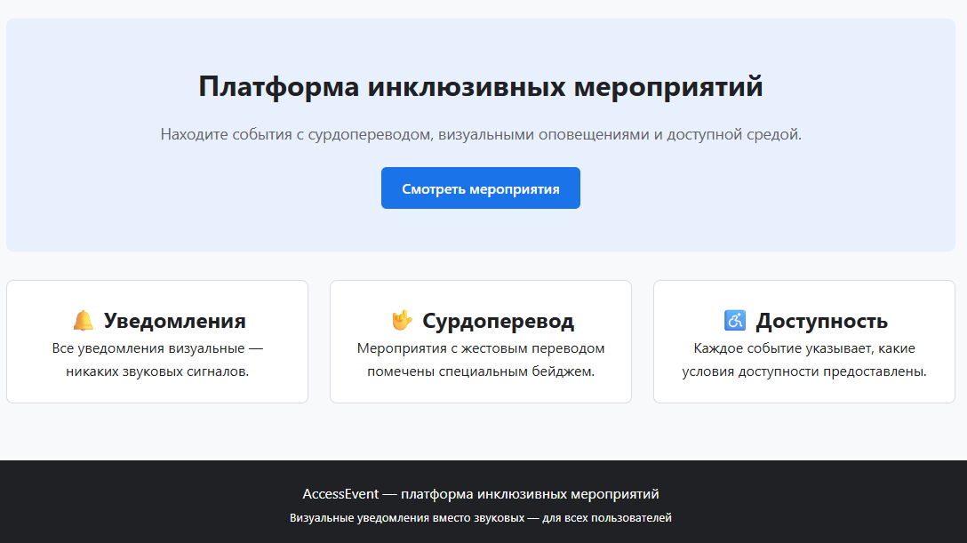
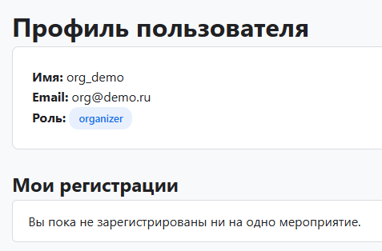
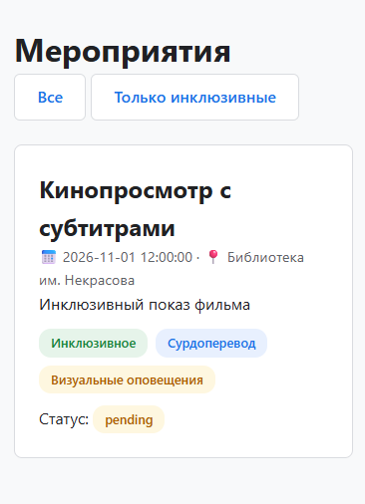
Демонстрация
Наша платформа AccessEvent прекрасно работает и великолепно показывает себя в выполенение своих замечательных функций, мы, эксперты в обалсти энклюзивности, прогрессивности и доступности считаем что всё работает и выглядит великолепно

Slide 6


Тестирование
Благодаря современным технологиям и передовым методам программирования нам удалось добиться того что все workflow красные, а половина программных тестов была провалена. НО это ни на что не влияет ведь проект прекрасно работает и никаких багов не было обнаружено, считайте что все тесты зелёные, красивые и с галочками

Slide 7

Оценка и развитие
 | Полезное | Вредное
Внутреннее | Сильные стороны • Чёткая ниша: доступность для людей с нарушениями слуха • Социальная ценность проекта | Слабые стороны • Узкая аудитория • Ограниченные ресурсы команды
Внешнее | • Партнёрства с НКО, вузами, обществами глухих • Гранты и социальные конкурсы | Угрозы • Крупные конкуренты (Zoom, Teams, Eventbrite) • Сложность монетизации

Slide 8


Заключение
Я создал платформу инклюзивных, прогрессивных, очень дружелюбных и полезных мероприятий направленных на ограниченные социальные группы людей с нарушением слуха
В ходе выполнения проекта я научился делать рабочие решения на базе html c использованием таких программ как postman, PGadmin и многих других необходимых для налаживания инфраструктуры серверной части и программирования
ССЫЛКА НА РЕПОЗИТОРИИ:
https://github.com/MoyCotNeLox/accessevent
https://github.com/MoyCotNeLox/access-event

Slide 9

СПАСИБО ЗА ВНИМАНИЕ

